Slide 1
2020 Fall-HPC 课程
HPC课程:GPU编程之CUDA
CUDA 编程模型
彭博

Slide 2
目标
掌握线程的组织和调度形式
  在Block层面上的资源分配
  在Warp层面上的调度形式
  SIMD执行的 SIMT实现
多维线程应用：矩阵乘法

Slide 3
执行线程块(Thread Blocks)
SM 0
SM 1
t0 t1 t2 … tm
t0 t1 t2 … tm
MT IU
MT IU
Blocks
SP
SP
在block粒度上，线程是被分配到流多处理器(Streaming Multiprocessors)
  每个SM最多运行放8 blocks
  每个Fermi SM 能接收1536 threads
    可以装256 (threads/block) * 6 blocks
    或者512 (threads/block) * 3 blocks，等。
线程的执行是并发同时执行
  SM 维护thread/block id
  SM 管理/调度 线程执行
Blocks
Shared
Memory
Shared
Memory

Slide 4




线程调度
每个Block的执行如32-thread Warps
  Warps非CUDA编程模型的一部分，是一个硬件层的设施。
  Warps是SM中的调度单元
如果3 Blocks被分配到一个SM中，每个Block有 256 threads, 那么在1个SM有多少个Warps?
  每个Block被划分成 256/32 = 8 Warps
  这里将会有8 * 3 = 24 Warps
…
Block 1 Warps
…
Block 2 Warps
…
Block 1 Warps
…
…
…
t0 t1 t2 … t31
t0 t1 t2 … t31
t0 t1 t2 … t31
Register File
(128 KB)
L1
(16 KB)
Shared Memory
(48 KB)

Slide 5
线程块如何切分
Thread blocks被切进warps
  在一个Warp中的Thread IDs 是连续递增的
  Warp 0开始于Thread ID 0
切分总是相同的
  在控制流中，需要用到这部分内容
  然而，下一代的硬件设备可能改变Warps的规模大小
然而，warps之间不存在任何顺序的依赖
  如果线程之间出现任何依赖关系，必须用__syncthreads() 来得到正确的结果.

Slide 6
控制流指令
影响并行程序的性能主要考量的分支是发散的。
  在单一的warp中Threads出现了不同的分支路径
  不同的执行路径在当前的GPUs中的执行时串行的
    在一个warp中Threads所采用的控制路径将会遍历执行，直到再没有更多的路径。
通常处理方法: 当这个分支条件是thread ID的函数的时候，要避免这种发散情况的发生。
  出现发散情况的例子:
    If (threadIdx.x > 2) { }
    这里将会在一个block 中，为所有线程创建两条不同的控制路径
    分支间隔尺寸< warp size; 在第一个warp中，相对于其它线程，threads 0, 1 和 2 将会遵循不同的路径。
  没有发散情况的例子:
    If (threadIdx.x / WARP_SIZE > 2) { }
    同样为所有线程创建两条不同的控制路径
    分支间隔尺寸是整个warp的大小; 在第一个warp中，所有的线程将会遵循相同的路径
Notes:
WARP_SIZE

Slide 7
块尺寸考虑
对于矩阵相乘，需要要多个Blocks，那么到底用8X8, 16X16 还是 32X32 的块尺寸?
  对于 8X8, 每一个Block有64threads. 因为每个SM能接收1536 threads, 这里就会有24 Blocks. 然而，每一个SM只能接收 8 Blocks, 那么仅仅 512 threads 将会进入到每个SM!
  对于 16X16, 每一个Block有256threads. 因为每个SM能接收1536 threads, 这里就会有6 Blocks，刚好能获得最大的SM利用率。
  对于 32X32, 每一个Block有1024threads. 因为每个SM能接收1536 threads, 这里仅仅就只能用到2/3的SM的线程能力.

Slide 8
课堂练习
已知费米架构（英伟达显卡架构之一）下每个SM能接收1536 threads，每一个每一个SM能接收 8 Blocks。求下列线程块配置时SM的占用率（利用率）
  (1) int threadPerBlock=128;
  (2) int threadPerBlock=256;
  (3) int threadPerBlock=512;
  (4) int threadPerBlock=1024
时间5分钟，请我随机抽到的同学把你的结果截屏发到上课的钉钉群。

Slide 9
多维线程应用：方矩阵相乘
P = M * N ，尺寸为WIDTH x WIDTH
没有分块:
  一个线程计算P中的一个元素
  M 与 N 将会从global memory 被装载WIDTH 次
N
WIDTH
M
P
WIDTH
WIDTH
WIDTH

Slide 10
Step 1: 矩阵相乘
简单的Host端执行的C代码
// Matrix multiplication on the (CPU) host in double precision
void MatrixMulOnHost(float* M, float* N, float* P, int Width)
{
for (int i = 0; i < Width; ++i)
for (int j = 0; j < Width; ++j) {
double sum = 0;
for (int k = 0; k < Width; ++k) {
double a = M[i * width + k];
double b = N[k * width + j];
sum += a * b;
}
P[i * Width + j] = sum;
}
}
N
k
j
WIDTH
M
P
i
WIDTH
k
WIDTH
WIDTH

Slide 11
Step 2: 输入矩阵数据传输
(Host端代码)
void MatrixMulOnDevice(float* M, float* N, float* P, int Width)
{
int size = Width * Width * sizeof(float);
float* Md, Nd, Pd;
…
1. // Allocate and Load M, N to device memory
cudaMalloc(&Md, size);
cudaMemcpy(Md, M, size, cudaMemcpyHostToDevice);
cudaMalloc(&Nd, size);
cudaMemcpy(Nd, N, size, cudaMemcpyHostToDevice);
// Allocate P on the device
cudaMalloc(&Pd, size);

Slide 12
Step 3:输出矩阵数据传输
(Host端代码)
2. // Kernel invocation code – 后面显示调用过程
…
3. // Read P from the device
cudaMemcpy(P, Pd, size, cudaMemcpyDeviceToHost);
// Free device matrices
cudaFree(Md); cudaFree(Nd); cudaFree (Pd);
}

Slide 13
Step 4: Kernel函数
// Matrix multiplication kernel – per thread code
__global__ void MatrixMulKernel(float* Md, float* Nd, float* Pd, int Width)
{
// 2D Thread ID
int tx = threadIdx.x;
int ty = threadIdx.y;
// Pvalue 用来存储结果矩阵的元素
// 通过每一个线程来计算结果矩阵的每一个元素
float Pvalue = 0; //

Slide 14
Step 4: Kernel函数(续.)
for (int k = 0; k < Width; ++k)
{
float Melement = Md[ty * Width + k];
float Nelement = Nd[k * Width + tx];
Pvalue += Melement * Nelement;
}
// Write the matrix to device memory;
// each thread writes one element
Pd[ty * Width + tx] = Pvalue;
}
Nd
k
tx
WIDTH
Md
Pd
ty
ty
WIDTH
k
tx
下一张幻灯片将详细说明其实现过程！
WIDTH
WIDTH
Notes:
This should be emphasized! Maybe another slide on “This is the first thing”

Slide 15
Md
Pd
Nd
1 | 2 | 3
4 | 5 | 6
7 | 8 | 9
 | 81
1 | 2 | 3
4 | 5 | 6
7 | 8 | 9
Me = Md[ty * Width + k]
Thread (0,0) | Thread (1,0) | Thread (2,0)
Thread (0,1) | Thread (1,1) | Thread (2,1)
Thread (0,2) | Thread (1,2) | Thread (2,2)
Ne = Md[k * Width + tx]
tx =threadIdx.x
ty =threadIdx.y
tx (0) | tx (1) | tx (2)
tx (0) | tx (1) | tx (2)
tx (0) | tx (1) | tx (2)
ty (0) | ty (0) | ty (0)
ty (1) | ty (1) | ty (1)
ty (2) | ty (2) | ty (2)
Thread Block

Slide 16
Step 5: Kernel 函数调用
(Host-side Code)
// 线程配置
dim3 dimBlock(Width, Width);
dim3 dimGrid(1, 1);
// 开始在device端执行该Kernel函数!
MatrixMulKernel<<<dimGrid, dimBlock>>>(Md, Nd, Pd);

Slide 17







仅仅使用一个Thread Block
Nd
一个thread block来计算矩阵 Pd
  每一个线程计算Pd中的一个元素
每一个线程
  装载矩阵Md的一行数据
  装载矩阵Nd的一列数据
  对于每一对Md和Nd中的元素执行一次乘法和加法操作
  计算与内存访问比例接近1:1 (不是非常高)
同时矩阵的尺寸也受限于一个thread block中规定的线程数
Grid 1
Block 1
Thread
(2, 2)
48
WIDTH
Md
Pd

Slide 18
Step 7: 处理任意大小的方阵
每一个 2D thread block 计算结果矩阵中一个大小为(TILE_WIDTH)² 的子矩阵 (瓷砖化)
  每一个都有(TILE_WIDTH)² threads
产生一个2D GRID，其具有(WIDTH/TILE_WIDTH)² blocks
Nd
WIDTH
Md
Pd
如果WIDTH/TILE_WIDTH 大于最大的grid大小 (64K)!
需要用多个循环来处理
by
TILE_WIDTH
ty
WIDTH
bx
tx
WIDTH
WIDTH

Slide 19
一个稍微大些的例子
P_{0,0}
P_{0,1}
P_{0,2}
P_{0,3}
P_{0,4}
P_{0,5}
P_{0,6}
P_{0,7}
P_{1,0}
P_{1,1}
P_{1,2}
P_{1,3}
P_{1,4}
P_{1,5}
P_{1,6}
P_{1,7}
P_{2,0}
P_{2,1}
P_{2,2}
P_{2,3}
P_{2,4}
P_{2,5}
P_{2,6}
P_{2,7}
WIDTH = 8; TILE_WIDTH = 2
每一个block有2*2 = 4 threads
P_{3,0}
P_{3,1}
P_{3,2}
P_{3,3}
P_{3,4}
P_{3,5}
P_{3,6}
P_{3,7}
P_{4,0}
P_{4,1}
P_{4,2}
P_{4,3}
P_{4,4}
P_{4,5}
P_{4,6}
P_{4,7}
P_{5,0}
P_{5,1}
P_{5,2}
P_{5,3}
P_{5,4}
P_{5,5}
P_{5,6}
P_{5,7}
WIDTH/TILE_WIDTH = 4
使用 4* 4 = 16 blocks
P_{6,0}
P_{6,1}
P_{6,2}
P_{6,3}
P_{6,4}
P_{6,5}
P_{6,6}
P_{6,7}
P_{7,0}
P_{7,1}
P_{7,2}
P_{7,3}
P_{7,4}
P_{7,5}
P_{7,6}
P_{7,7}

Slide 20
一个再大一些的例子
P_{0,0}
P_{0,1}
P_{0,2}
P_{0,3}
P_{0,4}
P_{0,5}
P_{0,6}
P_{0,7}
P_{1,0}
P_{1,1}
P_{1,2}
P_{1,3}
P_{1,4}
P_{1,5}
P_{1,6}
P_{1,7}
P_{2,0}
P_{2,1}
P_{2,2}
P_{2,3}
P_{2,4}
P_{2,5}
P_{2,6}
P_{2,7}
WIDTH = 8; TILE_WIDTH = 4
每一个block有4*4 = 16 threads
P_{3,0}
P_{3,1}
P_{3,2}
P_{3,3}
P_{3,4}
P_{3,5}
P_{3,6}
P_{3,7}
P_{4,0}
P_{4,1}
P_{4,2}
P_{4,3}
P_{4,4}
P_{4,5}
P_{4,6}
P_{4,7}
WIDTH/TILE_WIDTH = 2
使用 2* 2 = 4 blocks
P_{5,0}
P_{5,1}
P_{5,2}
P_{5,3}
P_{5,4}
P_{5,5}
P_{5,6}
P_{5,7}
P_{6,0}
P_{6,1}
P_{6,2}
P_{6,3}
P_{6,4}
P_{6,5}
P_{6,6}
P_{6,7}
P_{7,0}
P_{7,1}
P_{7,2}
P_{7,3}
P_{7,4}
P_{7,5}
P_{7,6}
P_{7,7}

Slide 21
了解：C/C++ 的“行主”分布
M_{0,0}
M_{0,1}
M_{0,2}
M_{0,3}
M_{1,0}
M_{1,1}
M_{1,2}
M_{1,3}
M_{2,0}
M_{2,1}
M_{2,2}
M_{2,3}
M_{3,0}
M_{3,1}
M_{3,2}
M_{3,3}
M
M_{0,0}
M_{0,1}
M_{0,2}
M_{0,3}
M_{1,0}
M_{1,1}
M_{1,2}
M_{1,3}
M_{2,0}
M_{2,1}
M_{2,2}
M_{2,3}
M_{3,0}
M_{3,1}
M_{3,2}
M_{3,3}
M
Row*Width+Col = 2*4+1 = 9
M₀
M₁
M₂
M₃
M₄
M₅
M₆
M₇
M₈
M₉
M₁₀
M₁₁
M₁₂
M₁₃
M₁₄
M₁₅

Slide 22

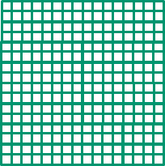
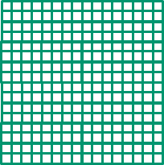


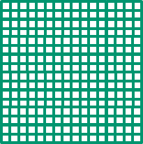




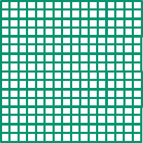
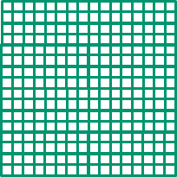



用一个二维Grid处理矩阵或图像
16×16 blocks

Slide 23
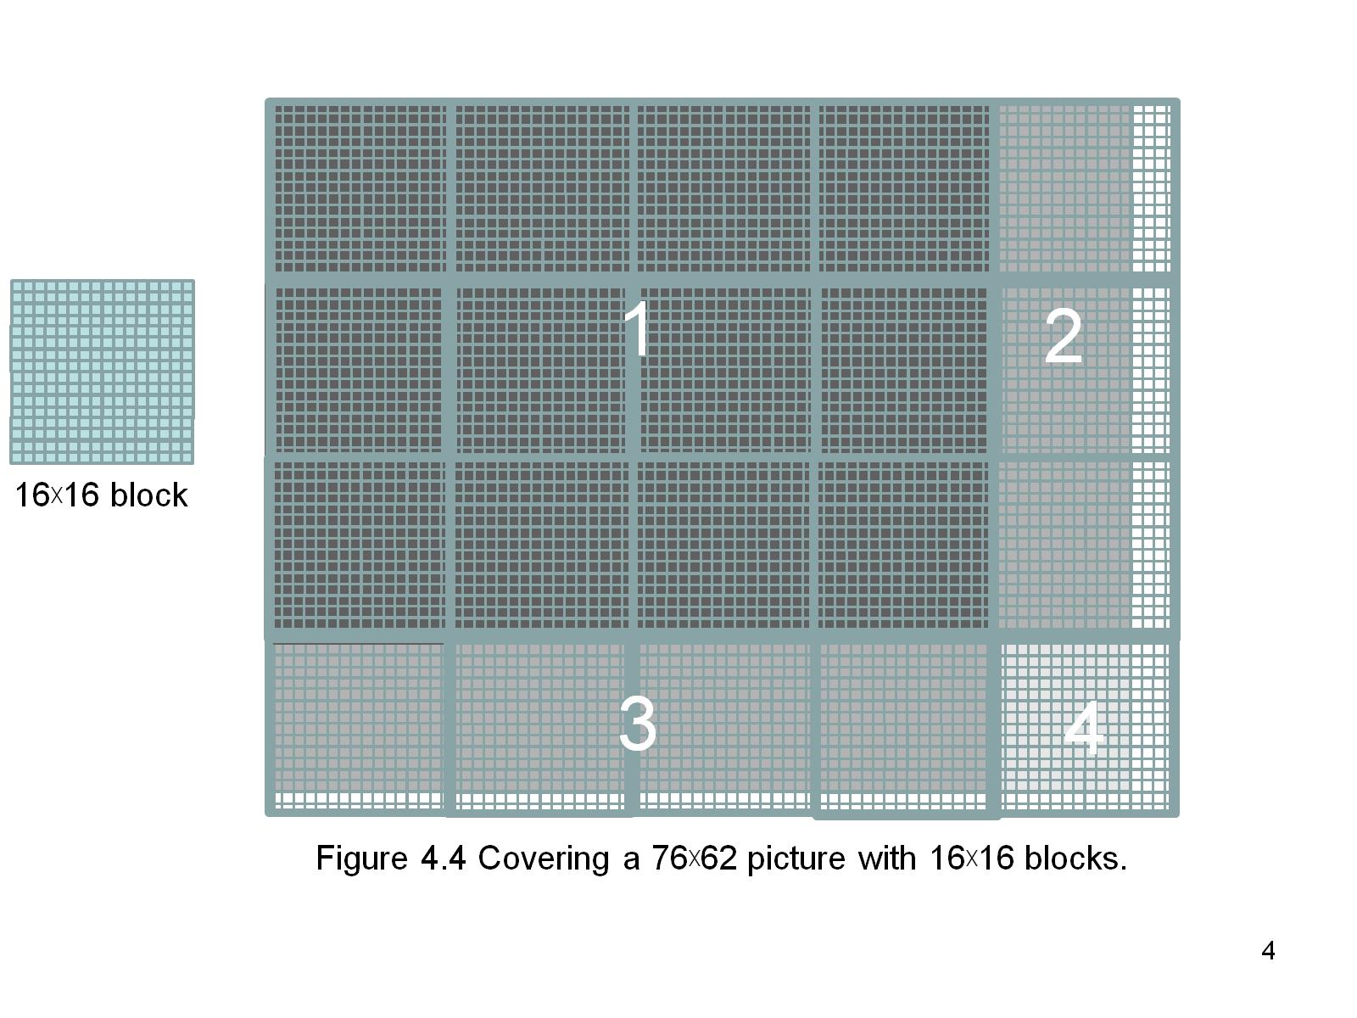
图1 用16Blocks处理76×62 规格的数组

Slide 24
Kernel函数调用(Host端代码)
// 线程配置
// TILE_WIDTH 是一个用“#define”定义的常量
dim3 dimGrid(Width/TILE_WIDTH, Width/TILE_WIDTH, 1);
dim3 dimBlock(TILE_WIDTH, TILE_WIDTH, 1);
// 开始在device端执行该Kernel函数!
MatrixMulKernel<<<dimGrid, dimBlock>>>(Md, Nd, Pd, Width);

Slide 25
Kernel函数
// 矩阵乘法kernel – per thread code
__global__ void MatrixMulKernel(float* d_M, float* d_N, float* d_P, int Width)‏
{
// Pvalue 用来存储矩阵的元素
// 通过线程进行计算
float Pvalue = 0;

Slide 26
Block (0,0)计算过程演示
线程配置：TILE_WIDTH = 2
blockDim.x
blockDim.y
Col = 0
Col = 1
Col = 0 * 2 + threadIdx.x
Row = 0 * 2 + threadIdx.y
N_{0,0}
N_{0,1}
N_{0,2}
N_{0,3}
N_{1,0}
N_{1,1}
N_{1,2}
N_{1,3}
blockIdx.x
blockIdx.y
N_{2,0}
N_{2,1}
N_{2,2}
N_{2,3}
N_{3,0}
N_{3,1}
N_{3,2}
N_{3,3}
Row = 0
M_{0,0}
M_{0,1}
M_{0,2}
M_{0,3}
P_{0,0}
P_{0,1}
P_{0,2}
P_{0,3}
Row = 1
M_{1,0}
M_{1,1}
M_{1,2}
M_{1,3}
P_{1,0}
P_{1,1}
P_{1,2}
P_{1,3}
M_{2,0}
M_{2,1}
M_{2,2}
M_{2,3}
P_{2,0}
P_{2,1}
P_{2,2}
P_{2,3}
M_{3,0}
M_{3,1}
M_{3,2}
M_{3,3}
P_{3,0}
P_{3,1}
P_{3,2}
P_{3,3}

Slide 27
Block (0,1)计算过程演示
Col = 2
Col = 3
Col = 1 * 2 + threadIdx.x
Row = 0 * 2 + threadIdx.y
N_{0,0}
N_{0,1}
N_{0,2}
N_{0,3}
N_{1,0}
N_{1,1}
N_{1,2}
N_{1,3}
blockIdx.x
blockIdx.y
N_{2,0}
N_{2,1}
N_{2,2}
N_{2,3}
N_{3,0}
N_{3,1}
N_{2,3}
N_{3,3}
Row = 0
M_{0,0}
M_{0,1}
M_{0,2}
M_{0,3}
P_{0,0}
P_{0,1}
P_{0,2}
P_{0,3}
Row = 1
M_{1,0}
M_{1,1}
M_{1,2}
M_{1,3}
P_{0,1}
P_{1,1}
P_{1,2}
P_{1,3}
M_{2,0}
M_{2,1}
M_{2,2}
M_{2,3}
P_{2,0}
P_{2,1}
P_{2,2}
P_{2,3}
M_{3,0}
M_{3,1}
M_{3,2}
M_{3,3}
P_{3,0}
P_{3,1}
P_{3,2}
P_{3,3}

Slide 28
一个简单的矩阵相乘Kernel
__global__ void MatrixMulKernel(float* d_M, float* d_N, float* d_P, int Width)
{
// 计算输入数据d_M和输出数据d_P的行号以确定处理的元素
int Row = blockIdx.y*blockDim.y+threadIdx.y;
// 计算输入数据d_N和输出数据d_P的行号以确定处理的元素
int Col = blockIdx.x*blockDim.x+threadIdx.x;
if ((Row < Width) && (Col < Width)) {
float Pvalue = 0;
// 每一个线程处理输出数据d_P的一个元素
for (int k = 0; k < Width; ++k)
Pvalue += d_M[Row*Width+k] * d_N[k*Width+Col];
d_P[Row*Width+Col] = Pvalue;
}
}

Slide 29
本节完

